Slide 1
新闻推荐 News Recommendation
张配天-2018202180

Slide 2
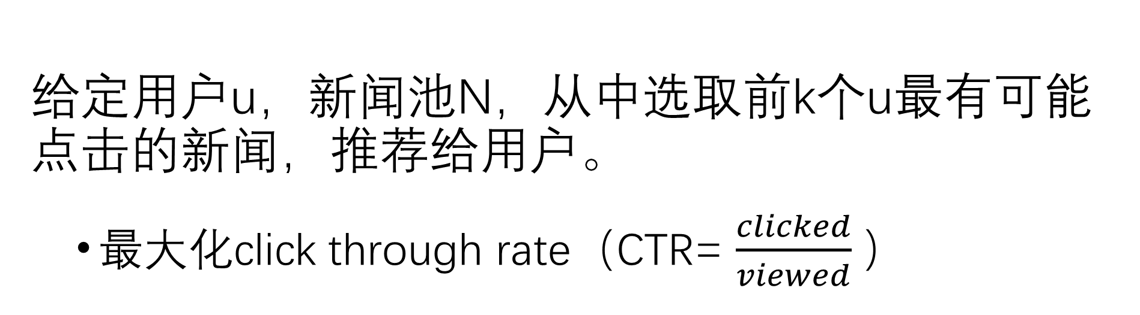
目标
给定用户u，新闻池N，从中选取前k个u最有可能点击的新闻，推荐给用户。
最大化click through rate（CTR= $\frac{clicked}{viewed}$）

Slide 3
特点
Large scale：用户和新闻数量都很大，新闻更新快
Sparse：很多用户看很少的新闻，使其特征稀疏
Dynamic：用户的兴趣一直发生着变化
No query：人们来看推荐很少会抱有特定的信息诉求，而是show me something interesting
No explicit feedback：难以得到用户的显示反馈，只有点击数据
No heterogeneous context：MIND数据集不提供用户的地理位置、搜索记录等信息

Slide 4
协同过滤
在user-item矩阵基础上进行计算，忽视item的内容
按照方法，分为：
memory-based：
根据用户历史记录，计算用户之间两两之间相似度(Jaccard)，以此作为权重，对u的推荐结果就是其和剩余n-1个用户的历史记录加权平均得到的向量中分数大于某一阈值的对应item
要算user两两之间的相似度，计算量太大，使用不同方法减少运算量：MinHash+LSH，除了这样的trick外，提出model-based

Slide 5

2. model-based：
将user和item映射到同一个隐空间中
neigbor：
使用kmeans、hierarchical clustering等方法将用户进行聚类，将推荐局限在cluster中
Matrix Factorization：
分解user-item矩阵，将用户和item都映射到同一个隐空间中，用户有其特征向量p_u，新闻有其特征向量q_v，所有用户对所有item的平均值是u，u的偏置是b_u，v的偏置是b_v，则用户u对于新闻v的评分为：
基于概率的分解：
PLSI，将user和item整合到多个高斯分布上

Slide 6
按照对象，分为：
user-oriented：
计算用户之间的相似度，进行上述的聚类等
给u推荐与其相似的用户爱看的新闻
item-oriented：
计算item之间的相似度，进行上述的聚类
给u推荐与其看过的新闻相似的新闻
矩阵分解等办法一旦加入新user、item就得重新训练，而且稀疏情况效率极差，因此提出了
Factorization Machine；
没办法推荐新内容（没人点击），冷启动问题严重，不适用于新闻推荐的场景，因此提出了
基于内容的推荐；

Slide 7
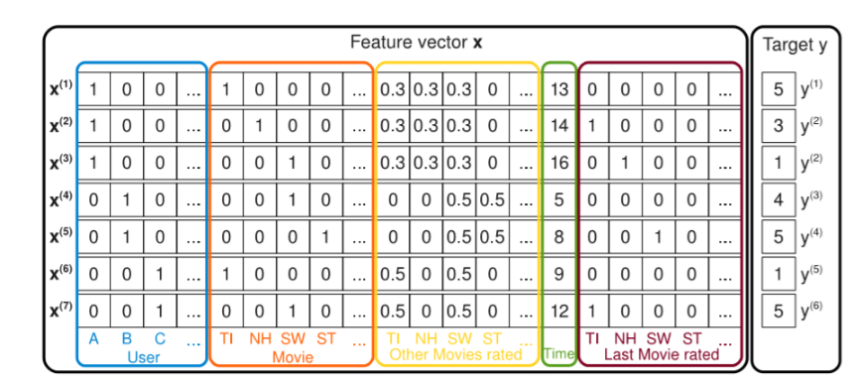
Factorization Machine
将user-item矩阵拉平，并混合一些内容相关成分，形成transaction-attribute矩阵，在此基础上进行计算
将用户点击item看作是用户（某些特征）与item（某些特征）之间的交互，比如小女孩会喜欢芭比娃娃
可以灵活地融合多种的信息，直接作为attribute并入就行
时间复杂度O(kn)，k为一条transaction的特征数
输入transaction（连续量continuous、独热表达univalent ﬁeld、multivalent ﬁeld），输出该条transaction对应用户给对应item的点击概率（评分），同时可以学习得到每一个attribute的表示

Slide 8
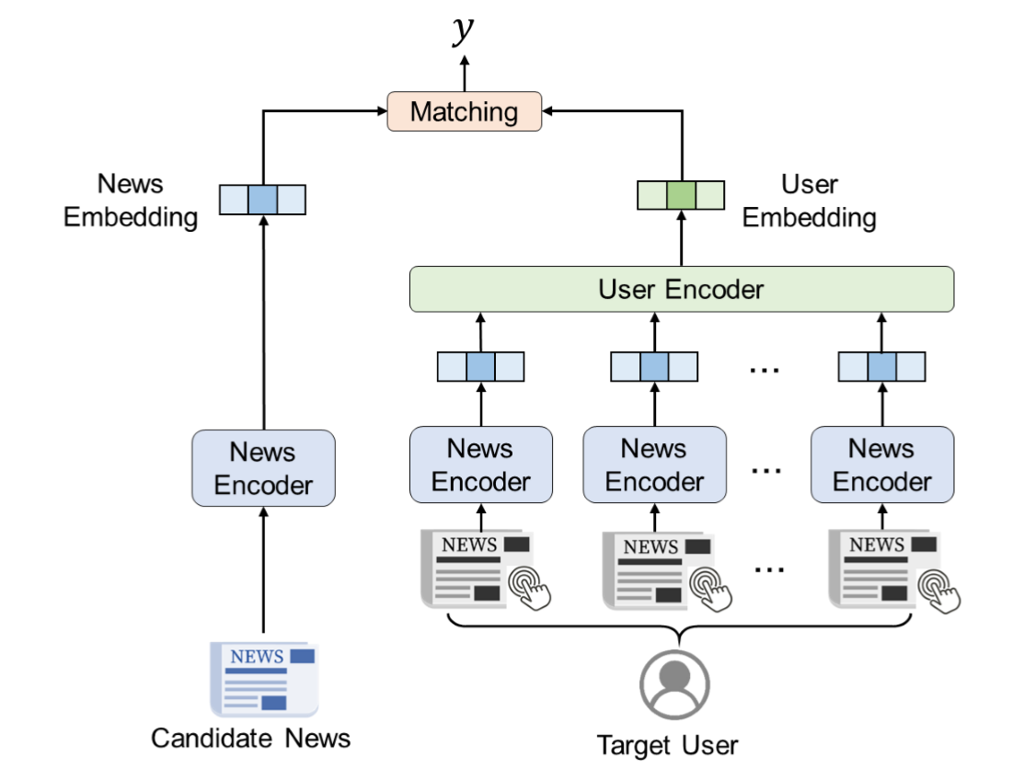
基于内容的推荐
表示新闻(news representation) -> 构建用户画像(user profile) -> 初步对比获取候选集(retrieval) -> 详细对比计算item的评分，进行排序(ranking)

Slide 9
News representation：
输入新闻，输出新闻的表示向量
传统方法
Tf-Idf
矩阵分解（word-doc矩阵）
Neural
Multi-Layer Perceptron，将n-gram输入MLP得到表示
CNN捕捉local text，词级别、短语级别、句子级别
Attention
普通Attention计算新闻中重要的词
Self-Attention计算新闻内部词和词的关联，去噪
Multi-View Attention计算不同级别/领域的新闻表示，计算重要的级别/领域
Graph
提取新闻中的实体，用实体在知识图谱中的嵌入丰富其表示
构造Item-Item的co-visitation Graph，GNN得到其表示向量
构造User-Item的二部图，GNN得到其表示向量

Slide 10
User Representation：
输入用户点击的新闻的表示，输出用户的表示向量
核心在于如何结合/串连用户点击的新闻
Sequential
RNN
Session-based
在Session中构建co-visitation graph，学习session的表示，将其作为用户的表达向量
Markov序列，用户点击预期回报最大的新闻
Not Sequential
构造随机初始化的Lookup table表示用户；MLP将用户ID映射为用户向量
Attention
普通Attention计算对当前用户重要的新闻
Self-Attention计算新闻之间的关联
Multi-View Attention计算不同子空间/角度的用户表示的重要性
Graph
构造User-Item的二部图，用邻居节点的信息丰富自身表达

Slide 11
Retrieval：
生成候选新闻集
给定user profile和item representation在同一个隐空间中，则可以使用KNN进行搜索，初步选取和user相关的item

Slide 12
Ranking：
输入用户表示u和新闻表示v，输出u点击v的概率，据此进行排序
基于期望
Contextual Bandit将期望回报看做是contextual feature的线性求和，Q-Learning
基于logistic回归
计算user和item的相关度（relevance）
内积
Cos相似度
MLP
根据相关度估计user点击item的概率
Sigmoid(relevance)
Softmax(relevance)，将负例的信息考虑进来
最大化用户点击正例概率
二分类，binary cross-entropy
多分类，cross-entropy/MLE
基于FM
将同时包含user和item信息的向量输入FM作为transaction向量
基于矢量距离（metric learning）
将点击事件也表示为向量，那么user向量+click向量 = item向量

Slide 13
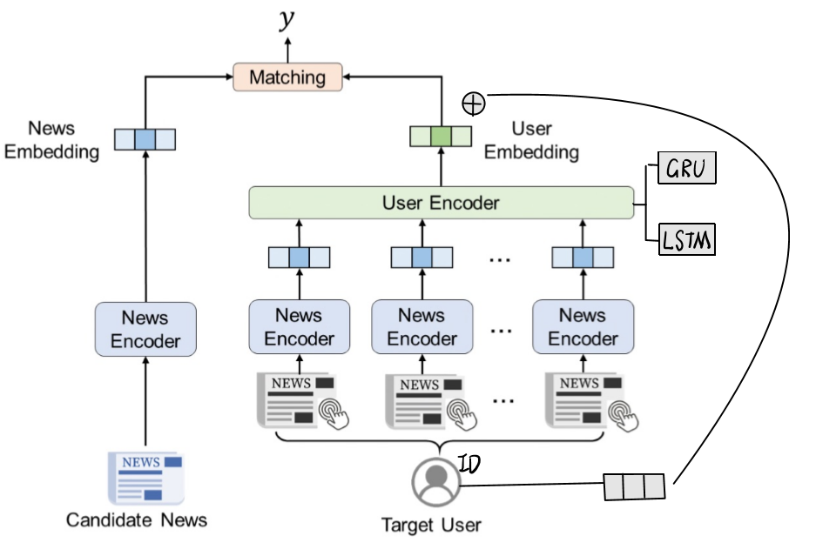
Long- & short-term，Exploit & Explore 建模用户长短期画像，以及探索用户兴趣
通过MLP/lookuptable 将用户ID变成向量，作为用户的长期画像，也叫作
implicit profile

Slide 14
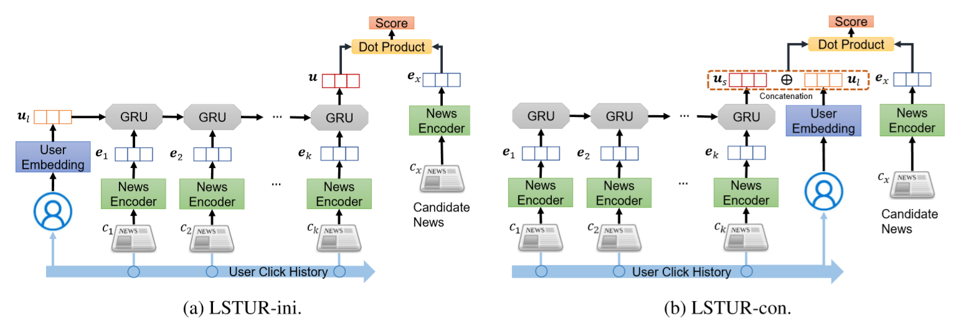
Neural News Recommendation with Long- and Short-term User Representations
用户有长期兴趣，和短期兴趣，两者应该分开对待；将新闻标题中各个单词表示为向量，然后cnn，得到新闻向量
Short-term user repr：
用GRU串连用户点击的新闻
也可以使用带时间因素的LSTM串连
Long-term user repr：
使用随机初始化的lookup table，一个用户对应一行，可训；由于不一定每一个用户都有长期画像，使用伯努利分布将其mask；
结合long-term和short-term
一种将long-term作为GRU的初始状态，另一种拼接long-term和short-term
拼接两个向量，用MLP映射为实数a，最终分数为a*short + (1-short)*long

Slide 15
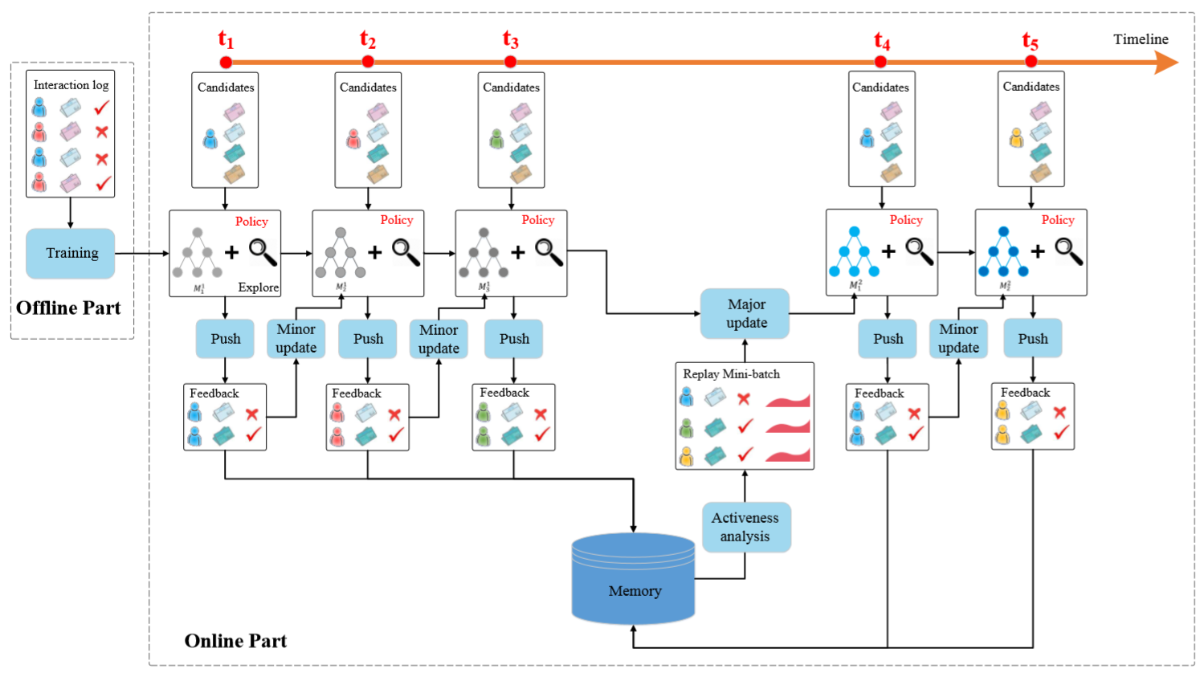


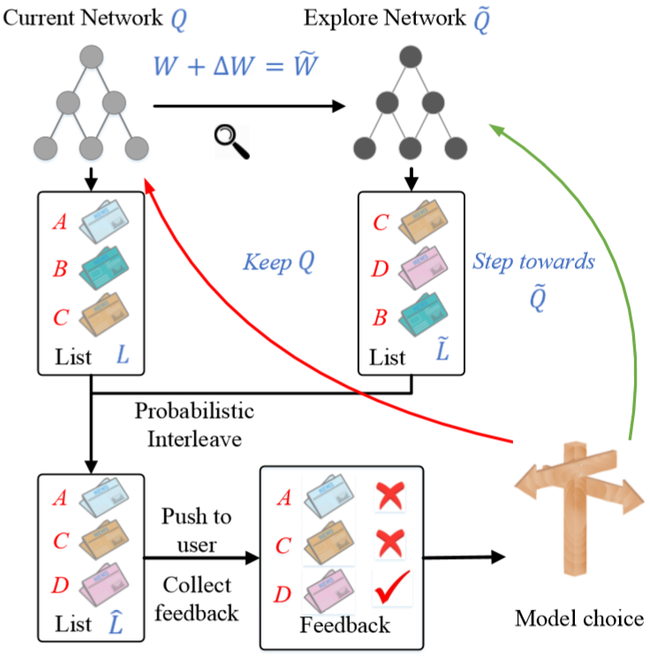
DRN: A Deep Reinforcement Learning Framework for News Recommendation
强化学习解决用户兴趣的动态变化，Deep Q-Learning，线下学习4个feature
相比于ucb，greedy等使用更细致的explore方法， Minor update，Major update

Slide 16
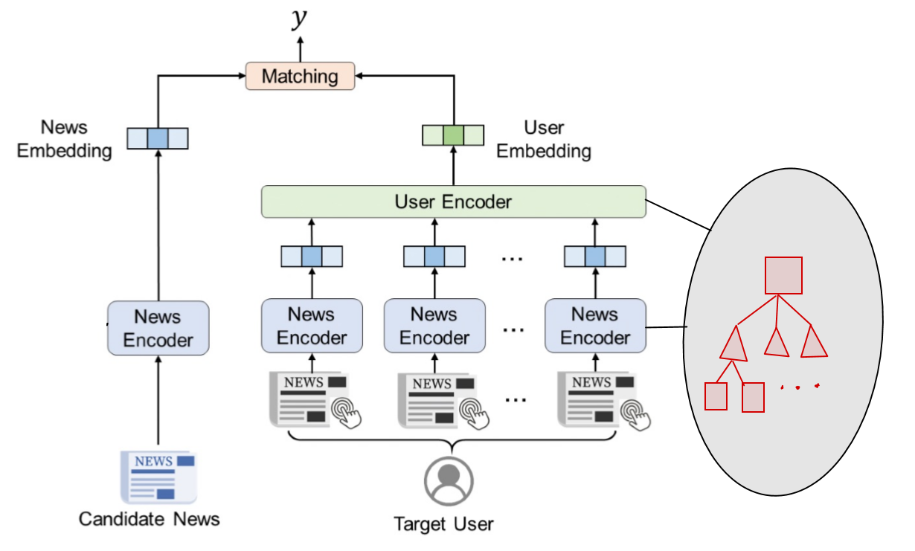
Graph 基于user、item构建图，GNN捕捉high order interaction
可以是item-item图，可以是user-item图，都是通过GNN利用邻居节点丰富自身表达

Slide 17
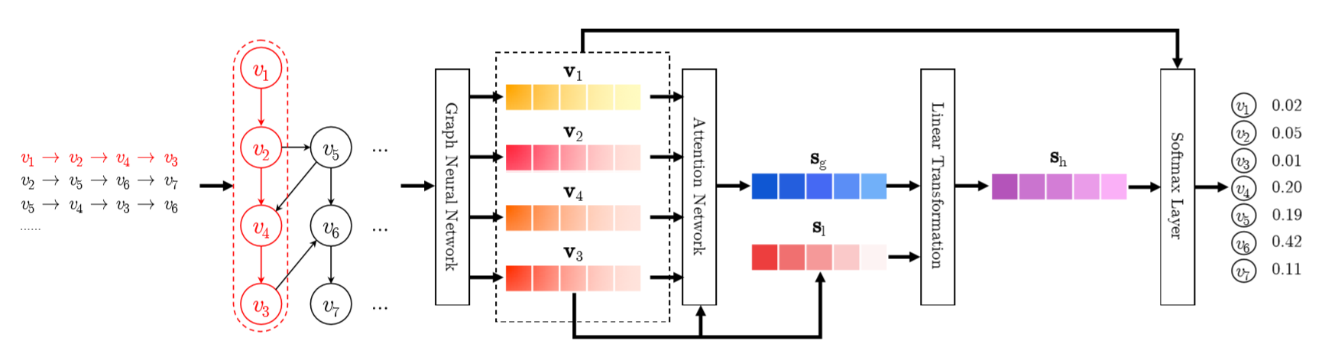
Session-Based Recommendation with Graph Neural Networks
建模用户点击序列中item和item之间复杂的交互
针对一个session内的点击序列，以item为节点构造图，边vi->vj代表用户在点击vi后点击了vj
Session是数据集中划好的
各个节点为可训的向量，使用Gated GNN迭代更新每个节点的表示向量
将session的表示作为用户的表示，即根据session表示来判断下一个用户会点击的item
使用session中用户最后点击的item的表示作为local embedding
使用session中用户点击的所有item的attention求和作为global embedding

Slide 18
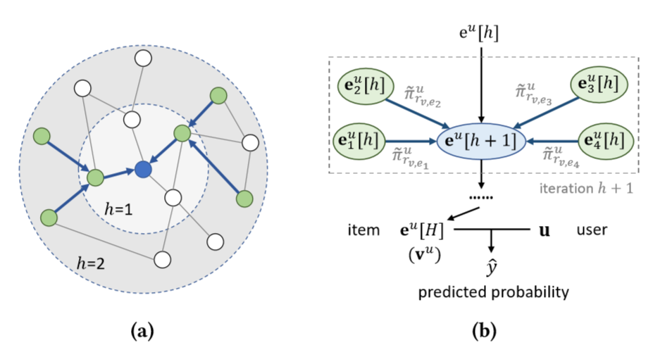
Knowledge Graph Convolutional Networks for Recommender Systems
现有的知识图谱表示模型主要适用于链接预测等在图上进行的操作，因此提出用来推荐的图模型
使用MovieLens，BookCrossing，Last-FM三种数据集
以item为主要的节点，使用Microsoft Satori构造无向图，边为item和item之间一些属性的关联（具有相同评分，具有相同主题）
输入用户表达向量u（可训）,v（可训）
计算u对v各个边的感兴趣程度，将其作为权重
扩充v的表达，参与下一轮迭代，直到收敛
每一轮迭代中可以扩展H步

Slide 19
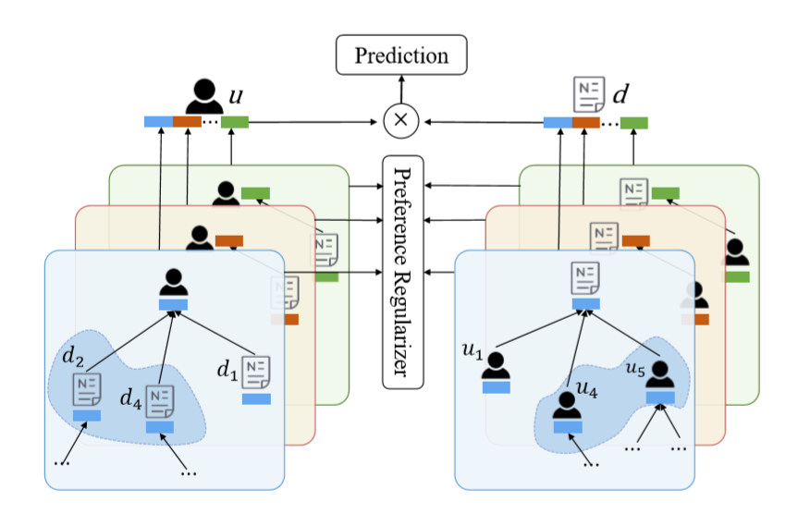
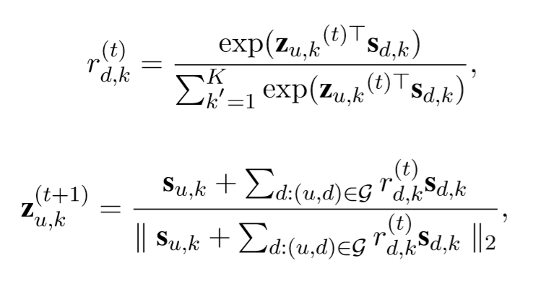
Graph Neural News Recommendation with Unsupervised Preference Disentanglement
用户的兴趣是多层面的，并反应在复杂的user-item交互上
PCNN得到新闻的表示h_d
随机初始化user表达h_u，将h_d，h_u投射到k个隐空间中
每个隐空间构造user-article的二部图
以user为例，计算当前隐空间中其和各个邻居news的相关度，然后加权集成到自身表达上
迭代T次，直至收敛
最后k层的表达拼起来得到最终用户表达
Item同理
使用preference regularizer确保隐空间之间Disentanglement：
给定第l个隐空间的用户表达u^l，一层前馈神经网络将u^l映射到K维（一共有K个隐空间），softmax计算这个向量属于各个隐空间的概率，让其分布在当前隐空间（第l个）的概率最大

Slide 20
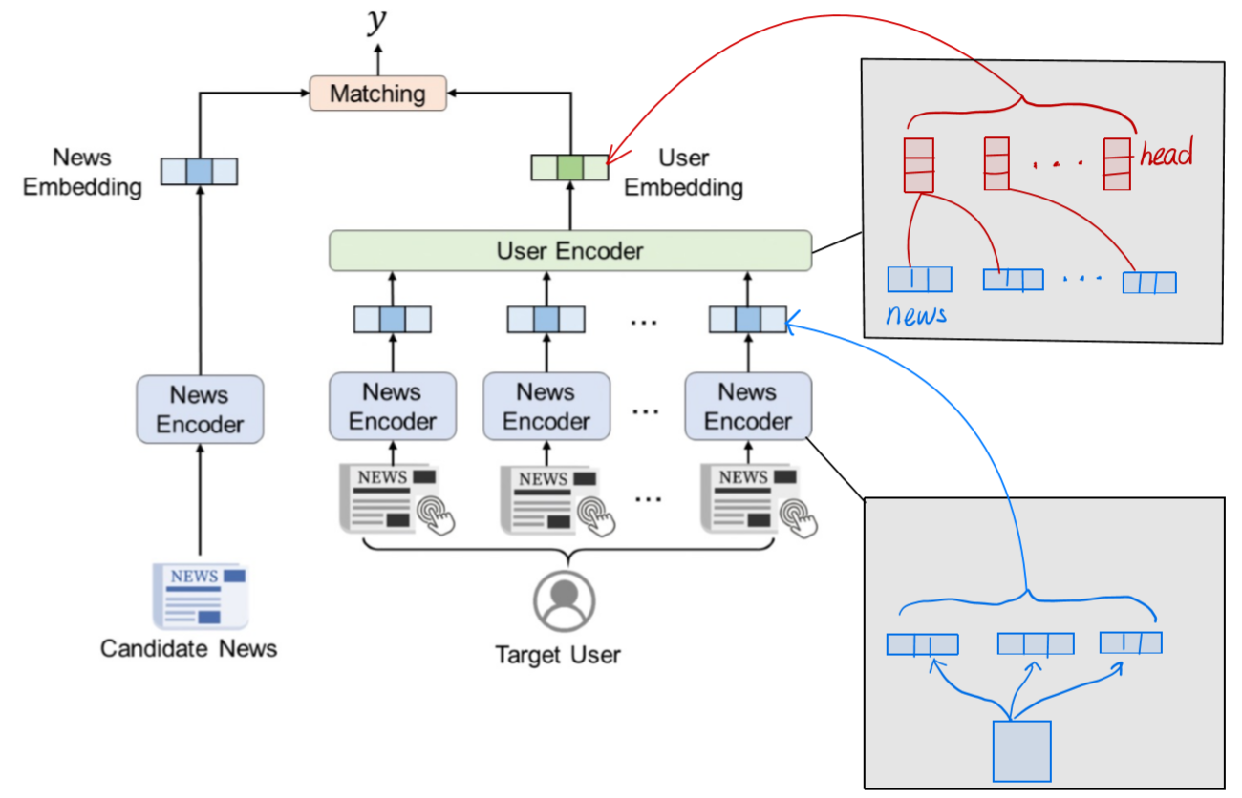
Multi-View
多种角度/领域/级别
表达用户的多种角度
表达新闻的多种领域

Slide 21
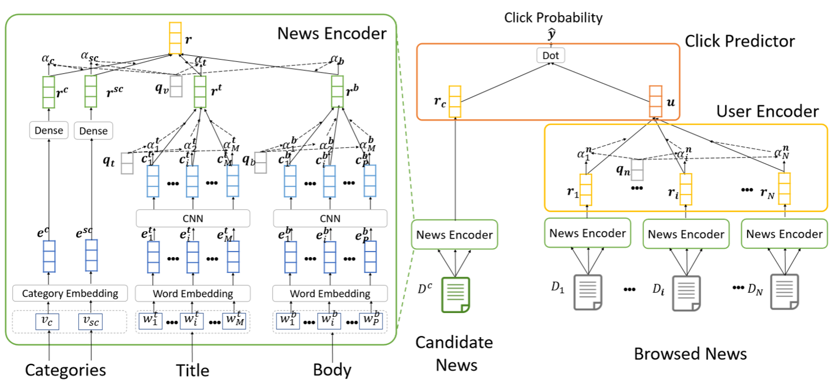
Neural News Recommendation with Attentive Multi-View Learning
新闻的标题、正文、分类有其不同的含义和重要性
在word-embedding的时候分开考虑title中的word、body中的word，将其视作不同的view，multi-view attention
这里的query都是训练得到的，其实可以使用用户id的dense vector作为query，personalized attention

Slide 22
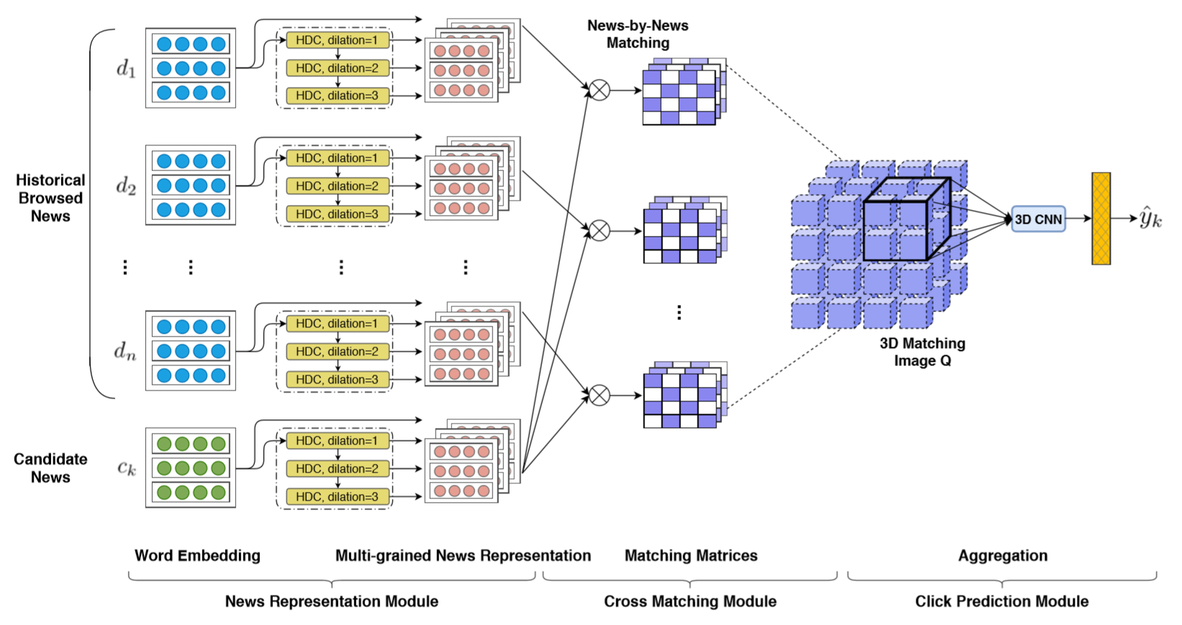
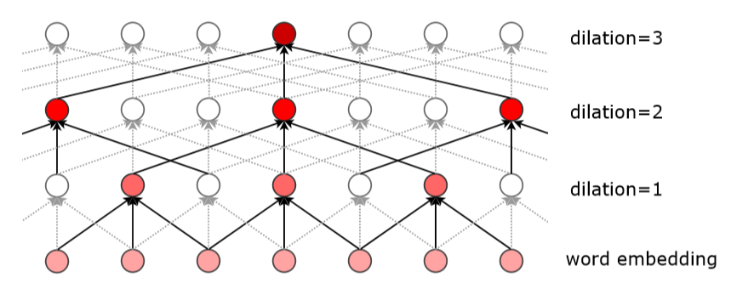
Fine-grained Interest Matching for Neural News Recommendation
为了捕捉新闻中多个层级的文本信息，使用带膨胀率的HDCN处理新闻文本，每层表达叠在一起变成三维
分别与candidate news对比，计算每个层级上的两者相关度
Candidate和所有history news的相关度矩阵叠在一起形成最终矩阵Q，使用3D-CNN得到最终的向量包含不同层级的用户和新闻的信息，MLP得分数

Slide 23
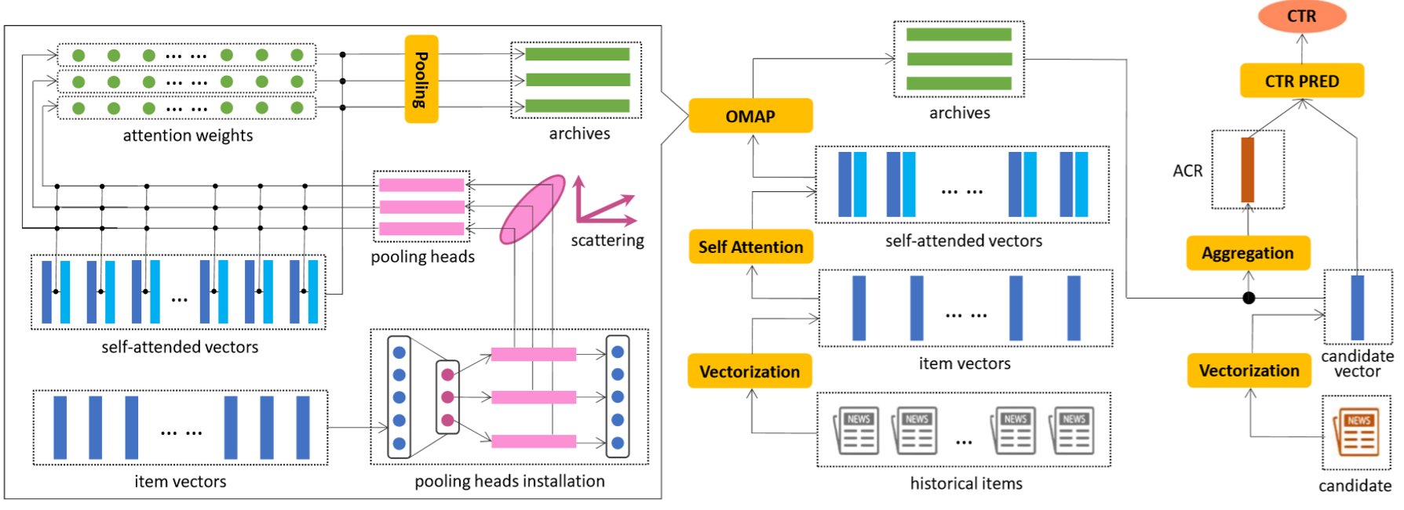
Hi-Fi Ark: Deep User Representation via High-Fidelity ArchiveNetwork
很多方法推荐时需要访问用户所有的浏览历史，慢，为了快速准确地推荐，将用户的画像压缩到多个archive中
输入用户点击过的item，首先使用CNN将其转化为向量，使用self-attention去除噪声，之后选取该向量空间的K个正交基作为pooling head，刻画用户k个不同方面的兴趣
以每一个pooling head为query，对用户历史记录中每个item的向量做attention集成，形成k个archive，证明得到如果pooling head保持正交性，则这些archive近乎无损地保留了用户的偏好
推荐时以candidate的向量为query做attention后集成archive，得到用户向量

Slide 24
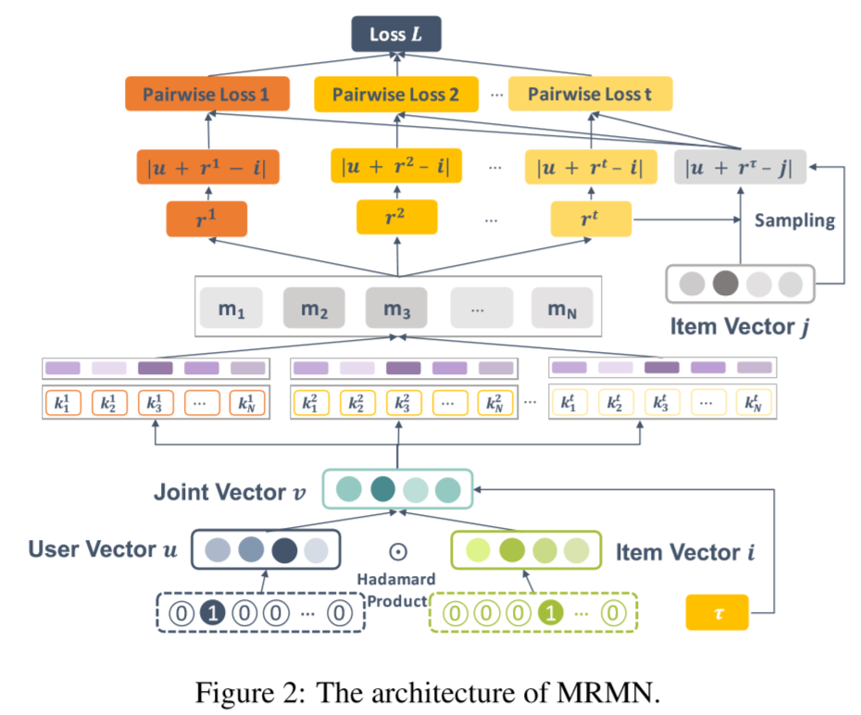
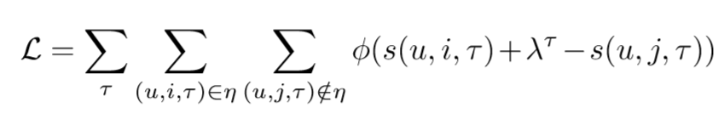
Collaborative Metric Learning with Memory Network for Multi-Relational Recommender Systems
考虑多种用户反馈，点击、跳过、收藏、加入购物车、购买等
将user ID和item ID投射到d维dense vector
两者Hadamard product得到d维联合向量v
针对每一种反馈，为每一个用户构造一个memory matrix，每一列都是一个d维key，这个key是学习得到的，可以理解为当前反馈类型的feature
构造一个全局共享的memory matrix M，每一列是构成关系表示的单元
根据联合向量v和用户各个反馈的memory matrix的权重集成这些单元，形成各个关系的表示
矢量距离计算损失，让所有正例的得分高于负例
Lambda用来表示反馈类型的偏置，比如购买的lambda就比点击的lambda高

Slide 25
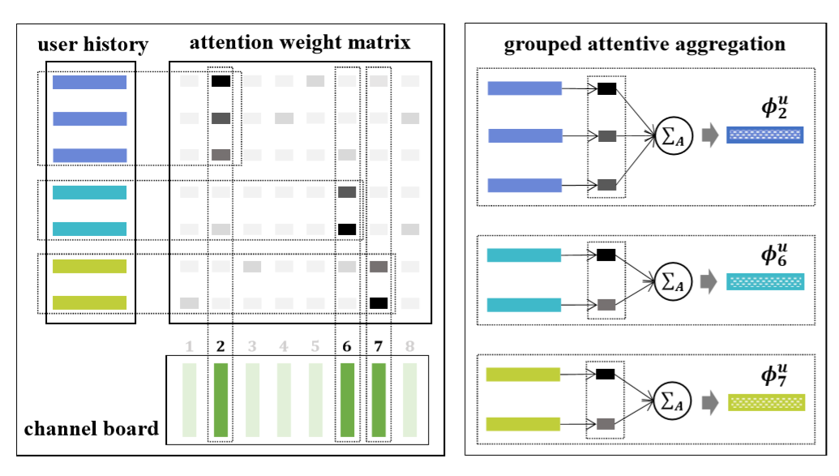
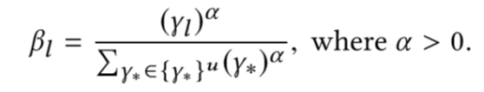
Octopus: Comprehensive and Elastic User Representation for the Generation of Recommendation Candidates
现有的multi-head方法都仅考虑了固定head的个数，导致了under/over channelization，本文聚焦于生成候选集
构造很多个channel，每个channel两个head，group head初始化为所有item repr(DSSM)空间的正交基，能够覆盖用户的所有兴趣，在训练过程中保持正交；aggregation head用于生成当前channel下的用户画像；
以item repr为query，group head为key，计算和用户浏览历史中每一个item最相关的channel，激活相应channel
将激活相同channel的用户历史点击item分为一组，使用当前channel的aggregation head作为query，item repr作为key和value，生成当前channel的用户画像
每一个channel对应的用户画像都有k-nearest-neighbor，为不同channel分配不同的名额（k）
使用MLP将每一个user repr映射为归一化的权重（分布）
使用和待聚类item最相似的user repr作为lable，训练多分类器
a-proportional计算每个channel的名额

Slide 26
Interaction 更细粒度上建模user和item之间的交互

Slide 27
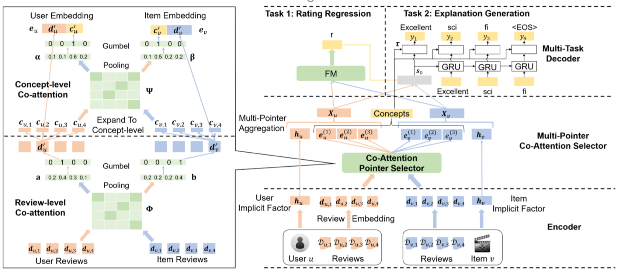
Co-Attentive Multi-Task Learning for Explainable Recommendation
为用户生成推荐的解释有助于提升用户的信任程度，提高CTR，还有别的multi-task应用
从多个review 中选出重要的一个，从这一个中选出重要的多个concept（entity）
这种co-attention都是基于review，因为用户和item都有其review（由词组成），所以建模词和词之间的交互

Slide 28
[1] Google News Personalization Scalable Online Collaborative Filtering
[2] A contextual-bandit approach to personalized news article recommendation
[3] Content-Based News Recommendation
[4] Personalized News Recommendation A Review and an Experimental Investigation
[5] Personalized news recommendation based on click behavior
[6] SCENE A Scalable Two-Stage Personalized News Recommendation System
[7] Content-based Collaborative Filtering for News Topic Recommendation
[8] Embedding-based news recommendation for millions of users
[9] Matrix factorization techniques for recommender systems
[10] Factorization Machines
[11] Wide & Deep Learning for Recommender Systems
[12] Maximum Likelihood, Logistic Regression, and Stochastic Gradient Training
[13] Learning deep structured semantic models for web search using clickthrough data
[14] Combining Content-Based and Collaborative Filtering in an Online Newspaper
[15] Neural Networks: Tricks of the Trade (Second edition)
[16] Deepfm a factorization machine based neural network for ctr prediction
[17] News session based recommendation fusing deep neural networks
[18] Towards better representation learning for personalized news recommendation a multi-channel deep fusion approach
[19] Session-based recommendations with recurrent neural networks
[20] Neural News Recommendation with Attentive Multi-View Learning
[21] Neural News Recommendation with Long- and Short-term User Representation
[22] Neural News Recommendation with Multi-Head Self-Attention
[23] Npa Neural news recommendation with personalized attention
[24] DKN Deep Knowledge-Aware Network
[25] DRN A Deep Reinforcement Learning Framework for News Recommendation
[26] Adaptive User Modeling with Long and Short-Term Preference for Personalized Recommendation
[27] Co-Attentive Multi-Task Learning for Explainable Recommendation
[28] Explainable Recommendation through Attentive Multi-View Learning
[29] Fine-grained Interest Matching for Neural News Recommendation
[30] Geography-Aware Sequential Location Recommendation
[31] Hi-Fi Ark Deep User Representation via High-Fidelity Archive Network
[32] Knowledge Graph Convolutional Networks for Recommender Systems
[33] Multi-Task Feature Learning for Knowledge Graph Enhanced Recommendation
[34] Neural News Recommendation with Heterogeneous User Behavior
[35] Neural News Recommendation with Topic-Aware News Representation
[36] Personalized Multimedia Item and Key Frame Recommendation
[37] Reviews Meet Graphs Enhancing User and Item Representations for Recommendation with Hierarchical Attentive Graph Neural Network
[38] Session-Based Recommendation with Graph Neural Networks
[39] Graph Neural News Recommendation with Unsupervised Preference Disentanglement
[40] LightRec A Memory and Search-Efficient Recommender System
[41] Towards Explainable Conversational Recommendation
[42] Knowledge-Aware Document Representation for News Recommendations
[43] Combining Collaborative Filtering and Search Engine into Hybrid News Recommendation
[44] Collaborative Metric Learning with Memory Network for Multi-Relational Recommender Systems
[45] Sequential Recommendation with User Memory Networks
[46] Leveraging Demonstrations for Reinforcement Recommendation Reasoning over Knowledge Graphs
[47] EntityDuet Neural Ranking Understanding the Role of Knowledge Graph Semantics
[48] Octopus Comprehensive and Elastic User Representation for the Generation of Recommendation

